Slide 2
Python Intermediario 01
Profº Bruno

Slide 3
Aula 04
O iremos ver nesta seção:
Funções
Dicionários
Módulos
Outras coisas

Slide 4
Python Intermediario
Funções:
Funções são trechos de códigos usados para replicar determina ação ao longo do seu código.
Elas podem receber valores para parâmetros(argumentos)
E podem ou nao retornar um valor especifico
Por padrão, funções python retornam None(nada).
Ja conhecemos algumas funções como: print(), input(), len(), etc

Slide 5
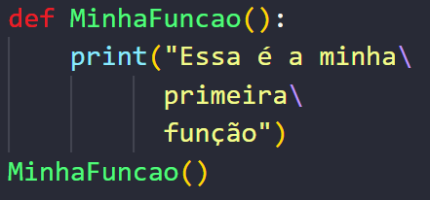
Python Intermediario
Para declararmos uma função usamos a seguinte sintaxe: def NomeDaFunção (argumentos, se houver):
código da função
Para chamarmos a função basta apenas escrever o nome dela e seus argumentos obrigatórios se houver

Slide 6
Python Intermediario
Argumentos nomeados e argumentos posicionais:
Argumento nomeado tem nome com sinal de igual
Argumento não nomeado recebe apenas o argumento (valor)
Ex: def soma(x,y):
print(x+y)
x e y são argumentos posicionais, e quando chamamos a função colocamos seus valores neles
Ex: soma(3,6) => 3 indo para o argumento x e 6 para o argumento y
Os valores sao passados na ordem, por isso posicionais.
soma(6,3) => neste caso o x=6 e y=3.

Slide 7
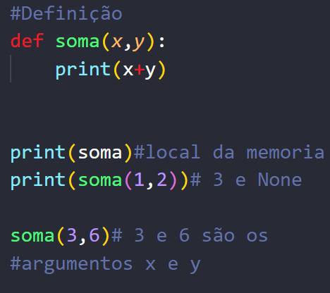
Python Intermediario
Segue exemplos em código:

Slide 8
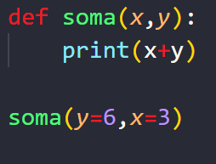
Python Intermediario
Mas e se a gente quisesse passar primeiro o valor de y e depois o de x? poderiamos declarar a funçao com o y primeiro: def soma(y,x): print(x+y).
Poderiamos, mas tambem poderiamos fazer uso dos argumentos nomeados. Já usamos alguns deles na função print que são o sep= e o end=.
Neste caso da função soma ficaria desta forma:
No caso ao lado não importa
a ordem pois estamos chamando
o argumento pelo seu nome, pois
agora ele possui o simbolo de
atribuição “=”.

Slide 9
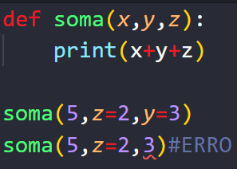
Python Intermediario
Obs: a partir do momento que você passa um argumento nomeado o restante tem que ser nomeado ex:

Slide 10
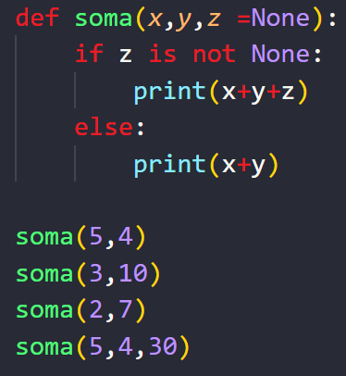
Python Intermediario
Sobre valores padrao para parametros:
Recomenda-se colocar os valores com valor padrao como None(um nao valor, null, nulo)
Pois se estivermos refatorando o código não irá quebrar nosso algoritmo e podemos verificar se o valor foi passado ou nao Ex:

Slide 11
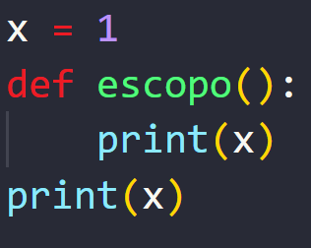
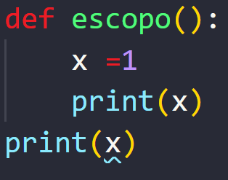
Python Intermediario
Escopo de funções em python:
Escopo Significa o local onde aquele código pode atingir.
Existe escopo global e local
O escopo global é o escopo onde todo o código é alcançavel
O escopo local é o escopo onde apenas nomes do mesmo local podem ser alcançados.

Slide 12
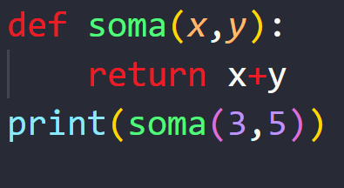
Python Intermediario
Retorno de valores das funções(return):
As funções podem ou não retornar algum valor
Por padrão elas não retornam nenhum valor, ou seja retornam None.(tente passar o valor do print em uma variavel e depois printar esta variavel)
Outro exemplo é a função input(), que sempre retorna string, um texto
Para retornar valores usaremos a seguinte sintaxe dentro da função: return valor
Imagine como um liquidificador:
Você chama a função
Coloca os ingredientes (argumentos)
E ela retorna apenas um objeto

Slide 13
Python Intermediario
Faça um programa para imprimir:
1
2 2
3 3 3
.....
n n n n n n ... n
para um n informado pelo usuário. Use uma função que receba um valor n inteiro e imprima até a n-ésima linha.
Faça um programa para imprimir:
1
1 2
1 2 3
.....
1 2 3 ... n
para um n informado pelo usuário. Use uma função que receba um valor n inteiro imprima até a n-ésima linha.

Slide 14
Python Intermediario
Faça um programa, com uma função que necessite de três argumentos, e que forneça a soma desses três argumentos.
Faça um programa, com uma função que necessite de um argumento. A função retorna o valor de caractere ‘P’, se seu argumento for positivo, e ‘N’, se seu argumento for zero ou negativo.
Faça um programa com uma função chamada somaImposto. A função possui dois parâmetros formais: taxaImposto, que é a quantia de imposto sobre vendas expressa em porcentagem e custo, que é o custo de um item antes do imposto. A função “altera” o valor de custo para incluir o imposto sobre vendas.

